Slide 1
Funktion des „Traces“ (<Projektname>.trace) eines GMF-Projekts
Theo Kischka, Dominic Scheurer, Thomas Schulz, Alexander Weitzmann

Slide 2
Wie und wo wird der Trace erzeugt?
Wie ist der Trace aufgebaut?
Wie kann man den Trace einsetzen?

Slide 3
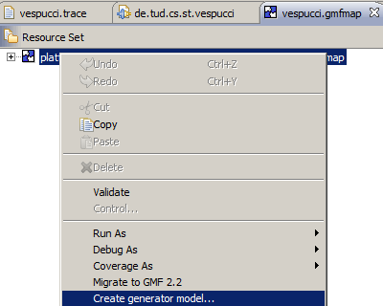
1. Erzeugung der Trace-Datei
Plugin: org.eclipse.gmf.bridge.trace (im GMF-SDK mitgeliefert)
Wird beim Erzeugen des Generator-Models automatisch im selben Ordner erzeugt
(Durch Auswählen von „Create generator model“ im Popupmenu bei Rechtsklick auf das Mapping-Model)

Slide 4
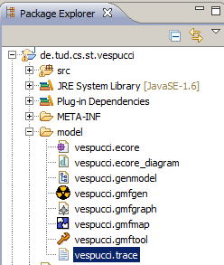

Slide 5
2. Aufbau des Traces
XML-Format
Beschreibt wie grafische Repräsentationen des Domänemodells aus ihren GEF-“Bauteilen“ (Compartments, Nodes, Links, ...) zusammengesetzt sind
Jedes Bauteil erhält eine ID

Slide 6
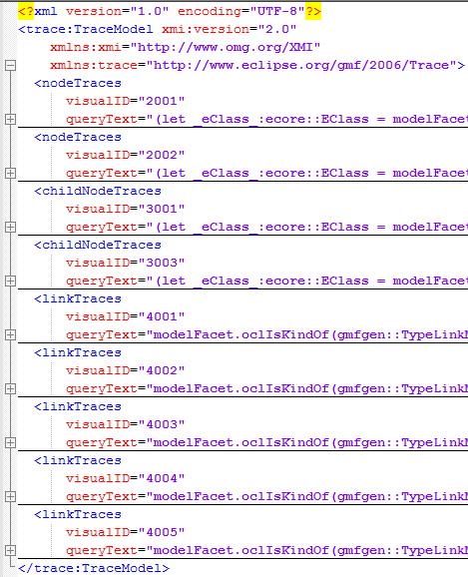
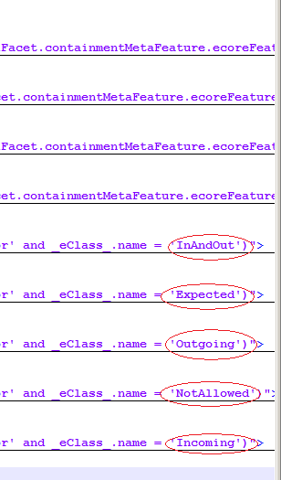
Teile des Domänemodells

Slide 7
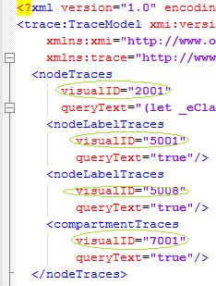
Beschreibung durch GEF-Komponenten
Auszug: Beschreibung von Ensemble

Slide 8
3. Funktion des Traces
Protokolliert visuelle ID
ID‘s werden für das Generator-Modell übernommen -> Änderungen der ID‘s in der Trace-Datei wirken sich bei Neugenerierung auf das Generator-Modell aus
Problem: Für jedes Diagramm basierend auf einem einzigen Domänemodell werden jeweils eigene Instanzen erzeugt (schlecht wenn Synchronization gewünscht)
Durch Manipulation der ID‘s in der Trace-Datei und den Generatormodellen kann gemeinsame Verwendung von Instanzen erzwungen werden

Slide 9
Quellen
„Shared Editing Domain“ http://code.google.com/p/gmftools/wiki/SharedEditingDomain
http://wiki.eclipse.org/GMF/Tips

